Slide 1

Java 1 – Curs 7
Alin Olteanu

Slide 2
Agenda
Recapitulare
Clasa Object
Garbage collector
Exceptii si erori
Clasa Math
Clasa System
Clasa String

Slide 3

Recapitulare
Enumerari
Inner classes
Local classes
Anonymous types
Expresii lambda
Singleton pattern

Slide 4


Slide 5

Agenda
Recapitulare
Clasa Object
Garbage collector
Exceptii si erori
Clasa Math
Clasa System
Clasa String

Slide 6
Clasa Object
getClass() - cand se apeleaza dintr-o instanta obtinem tipul instantei respective (tipul instantei catre care refera)
toString()
old fashion: System.out.println(a); si afisare -> getClass().getName() + '@' + Integer.toHexString(hashCode())
personalizare pentru comportare ca sir de caractere (il suprascriem pe toString())

Slide 7
Clasa Object
equals()
util pentru criteriul de comparare (sa poti defini propriul criteriu de comparare)
pentru obiecte se compara by default referintele
daca nu e scris, se aplica equals() din Object
pentru comparare obiectelor se utilizeaza equals()
validari de inceput: daca object e null si daca object este de tipul dorit

Slide 8
Clasa Object
hashCode()
suprascrisa pentru a returna o valoarea intreaga cu scopul de eticheta in grupare instantelor
regula de determinare a unei valori intregi pe baza careia putem sa facem grupari
Regula: oricare doua instante egale trebuie sa aiba aceeasi valoare de tip hashCode, dar nu neaparat doua instante cu acelasi hashCode sunt egale

Slide 9
Clasa Object
hashCode()
util cand vrem sa facem cautari (ex: gruparea cardurilor dupa serie si suma numerelor din serie)
hashCode este mai rapid decat equals (la cautare, la adaugare in colectie)
grupare pe grupuri cat mai mici (sa ai cat mai multe grupuri si mai putine variante; dureaza mai mult timp pregatirea dar dureaza f putin cautarea)
cautarea cartilor de joc: intoarcerea tuturor, gruparea dupa culoare, gruparea dupa numar)

Slide 10
Agenda
Recapitulare
Clasa Object
Garbage collector
Exceptii si erori
Clasa Math
Clasa System
Clasa String

Slide 11
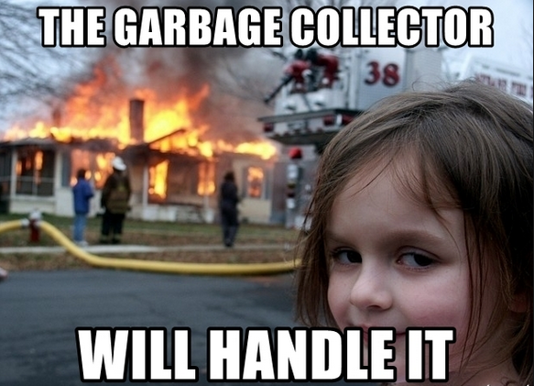
Garbage collector
nu exista destructor (memoria trebuie sa fie curatata; golim instantele care nu se mai folosesc)
elibereaza din memorie instantele catre care nu mai exista nici o referinta (ex: Punct si inlocuirea zonei de memorie)

Slide 12

Garbage collector
grafic al unei aplicatii ce ruleaza corect (nu aloca memorie ce nu poate fi eliberata de catre GC; altfel apare memory leak - OutOfMemoryError - cea mai e temut eroare din practica)
se executa fix cand doreste; i se poate sugera cand sa faca acest lucru dar el poate sa mai sta si sa mai astepte (este un alt fir de executie; consuma procesor si memorie)
scopul este sa elibereze memorie inainte de a se umple memorie cu resurse de care nu mai avem nevoie

Slide 13
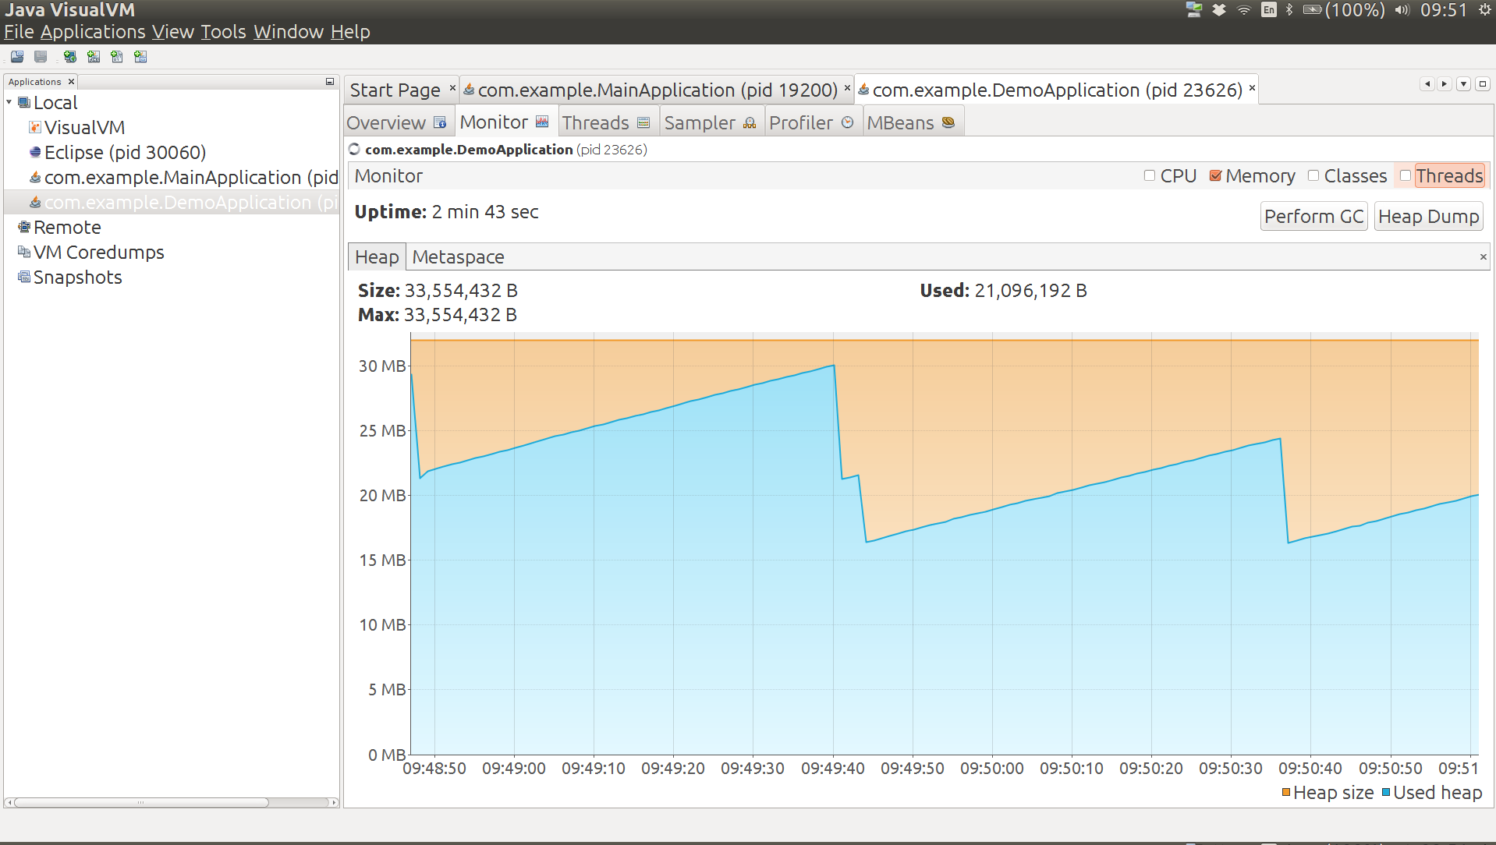
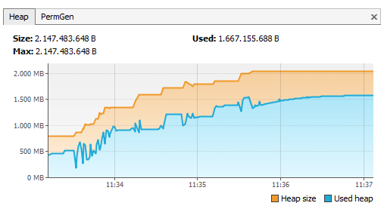

Slide 14
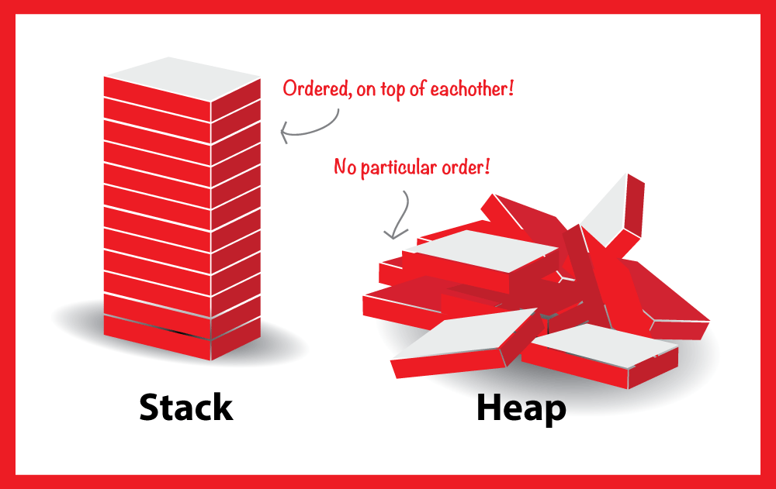
Garbage collector
memoria este impartita in :
heap - zona de memorie cu alocare dinamica (instantele de obiect) - foarte greu de investigat in practica
stack - zona de memorie alocata pentru executia blocului de instructiuni (variabile locale, tot ce nu tine de obiecte) – referintele obiectelor si parametri metodelor
nivelul in stiva se inchide cand se termina executia si se inchide acolada (StackOverflowError) - usor de investigat; stim cine a determinat umplerea stivei
System.gc() - metoda statica; nu se recomanda folosirea ei

Slide 15
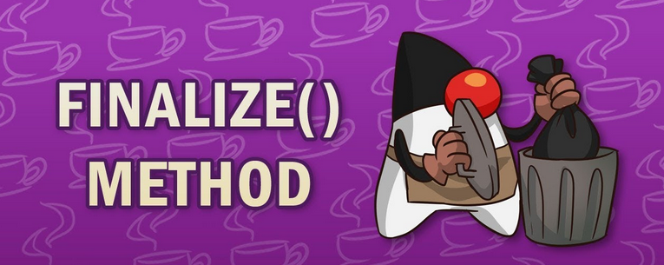
Metoda finalize()
destructorul in alte limbaje dezaloca memoria si mai face si un set de instructiuni
se suprascrie metoda in orice clasa unde vrem sa executam un set intstructiuni inainte ca instanta sa dispara din memorie
nu se recomanda folosirea metodei finalize (nu putem aloca instante aici)

Slide 16
Agenda
Recapitulare
Clasa Object
Garbage collector
Exceptii si erori
Clasa Math
Clasa System
Clasa String

Slide 17

Exceptii si erori
obiect in programul nostru folosit pentru a marca o situatie din timpul executiei
exceptiile sunt:
de sistem (probleme tehnica intampinate de program in timpul executiei
cauze: dereferentierea dintr-o zona de memorie care este null, ClassCastException, ArrayIndexOutOfBoundsException, IOException (sistemul nu are drept de scriere sau citire), FileNotFoundException)
Solutii: putem sa le oferim si alternativa in cazul in care s-a intamplat ceva (pentru ClassCastException, ArrayIndexOutOfBoundsException si NullPointerException nu este normal sa oferi alternativa)
de business (de aplicatie) - create special de programator (Gigel la bancomat -> serverul avertizeaza ATM-ul ca nu mai sunt bani -> mesaj pentru utilizator)
java.lang.Exception (clasa generala tuturor exceptiilor)

Slide 18
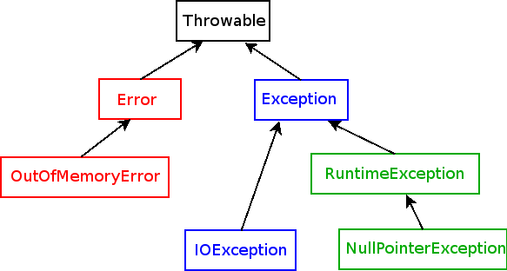
Exceptii si erori
a nu se face confuzie cu java.lang.Error: erorile nu pot fi tratate (OutOfMemoryError si StackOverflowError)
NoSuchMethodError - se arunca atunci cand vrem sa rulam o clasa care nu are metoda main scrisa corect
Exception si Error mostenesc Throwable (inseamna ca ele pot fi aruncate -> se semnaleaza o exceptie sau o eroare)
clasificare exceptii (dpdv tehnic):
la runtime / unchecked (RuntimeException) - se propaga singure
o exceptie ce poate ajunge la momentul executiei
trebuie sa fie creata cu o clasa care mosteneste direct sau indirect RuntimeException
checked (propagabile)
cele care nu pot ajunge la executie pentru ca suntem obligati de compilator sa le tratam

Slide 19
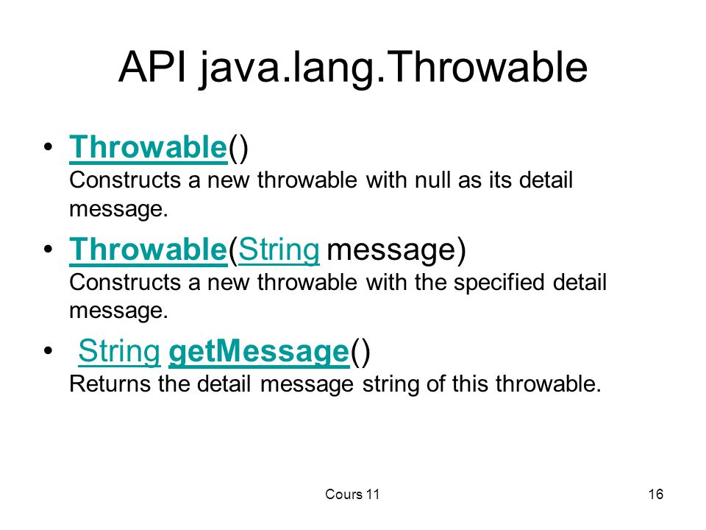
Exceptii si erori
exceptiile de obicei contin un mesaj si se poate scrie direct in super(String)
aruncarea exceptiei -> semnalarea situatiei
exceptiile de sistem sunt de RuntimeException, iar cele de business sunt de tip Exception (ex: MyException, MyRuntimeException)
este ok ca propagam exceptii in main, dar nu este ok in practica si se comporta ca un RuntimeException; se trateaza inainte sau chiar in main
o metoda poate propaga mai multe exceptii separate prin virgula (inclusiv constructorul poate face asta)
ultima regula pentu suprascriere: sa propage doar un spectru mai ingust
throws e1, e2 -> throws e1 sau throws e2 -/-> throws e1, e2, e3

Slide 20
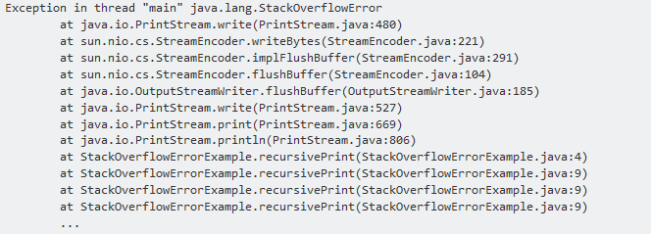

Slide 21
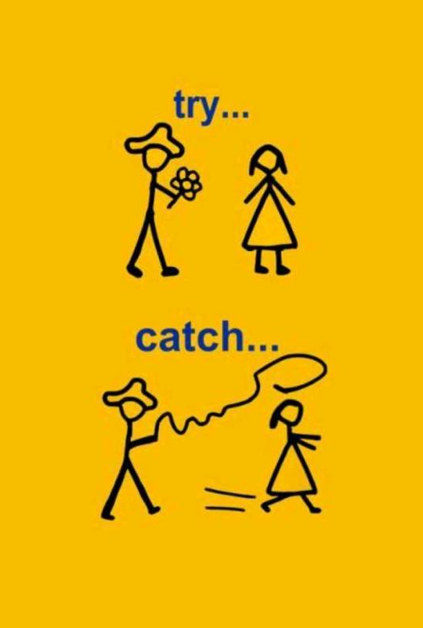
Tratarea exceptiilor
specificarea unui set de instructiuni care sa fie executat la momentul intampinarii unei exceptii
try {} catch() {} finally {}
blocul de instructiuni are intotdeauna un try si este unul singur
acoladele sunt obligatorii
finally fie nu exista, fie exista si este numai unul singur (blocul de instructiuni care se executa tot timpul indiferent de exceptiile aruncate in try ) - inchiderea fluxurilor
pentru o resursa externa; tranzactiile la baza de date
finally - se face inainte de return

Slide 22
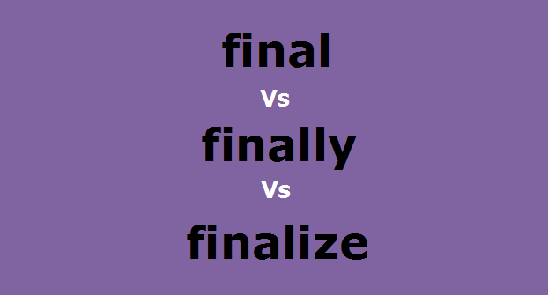

Slide 23
Mostenirea exceptiilor
ordinea este importanta; daca se pune parintele inainte copilului atunci crapa
mai intai se pun copii si apoi se pun parintii; se verifica exceptiile de sus in jos - asta este motivul pentru care se pune la sfarsit Exception

Slide 24

Multi catch exception
catch(MyException | AnotherException | OneMoreException e)
throws Exception - se arunca doar Exception de la metoda, deci inauntru sunt multe xxxException

Slide 25

Catch cu resurse
pentru eliminarea boiler plate-ului
Door - metode open() si close() (implements AutoClosable)
exista un final implicit pentru try catch-ul cu resurse
reguli:
resursele se inchid in oridinea inversa de declarare (inainte de catch si finally)
finally-ul implicit se executa intotdeauna inaintea oricarui catch sau finally explicit
daca se arunca exceptie la crearea resursei se executa direct finally-ul implicit apoi catch-ul care trateaza exceptie aruncata, dupa care finally-ul explicit
daca se arunca o exceptie in try si una in finally implicit este stocata in interiul instantei exceptiei din try intr-un vector de exceptii (suppressed exception)

Slide 26
Agenda
Recapitulare
Clasa Object
Garbage collector
Exceptii si erori
Clasa Math
Clasa System
Clasa String

Slide 27
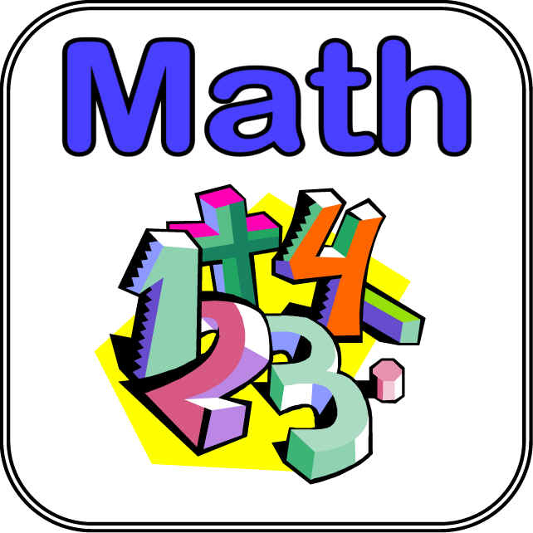
Clasa Math
clasa utilitar pentru operatii matematice fundamentale (toate metodele sunt statice)
constante (Euler si Pi)
abs (modul), sin, cos, sqrt, floor, ceil
Math.random() - singura care nu primeste parametri
atentie daca vedeti cod in care se incearca createa unui obiect de tip Math

Slide 28
Agenda
Recapitulare
Clasa Object
Garbage collector
Exceptii si erori
Clasa Math
Clasa System
Clasa String

Slide 29
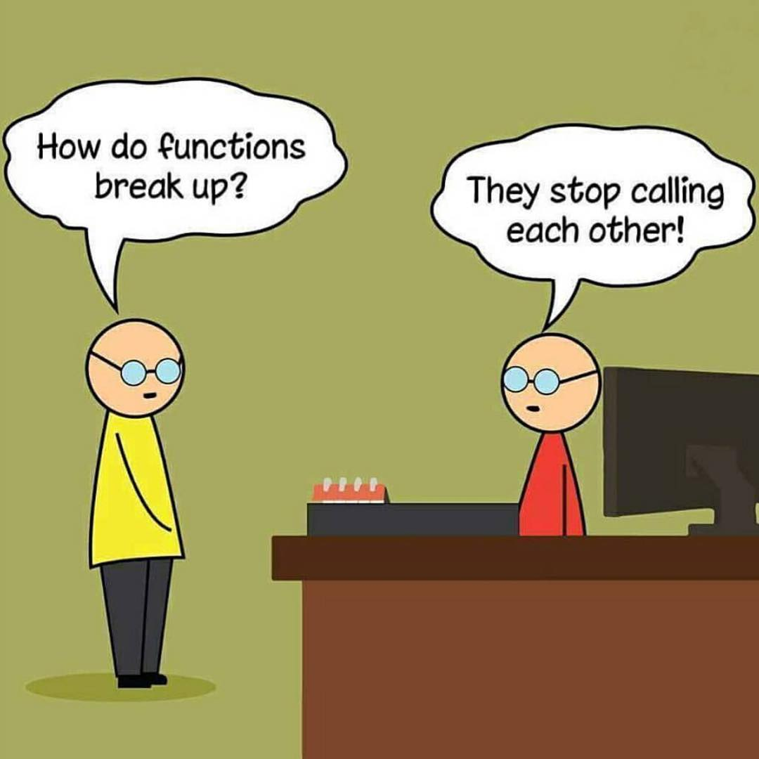
Clasa System
mai mult la Java 1P (pt OCP nu OCA)
out - fluxuri de iesire; in - fluxuri de intrare (citire de la tastatura; Scanner; nu se poate folosi System.in pt ca se citesc biti si apoi tre sa facem conversia); err - trimite erori primite catre sistemul de logare (nu se folosesc in practica; Log4j)
array copy (trebuie sa aiba aceeasi dimensiune)
console (intoarce o instanta a clasei Console si are rolul de a scrie si citi de la consola; in Console exista readPassword(); ne ajuta sa citim parole din consola) - intoarce un vector de caractere nu un string
currentTimeMillis() - nr de milisecunde de la 1970; daca e negativ este inainte de 1970
exit(int status) - inchidem complet procesul curent; status - 0 - vrem sa inchidem voit acest proces; finally-ul nu mai executa (la fel ca pt erori - OutOfMemory)
gc() - eliminarea din memoria a instantelor catre care nu mai exista referinte

Slide 30
Agenda
Recapitulare
Clasa Object
Garbage collector
Exceptii si erori
Clasa Math
Clasa System
Clasa String

Slide 31
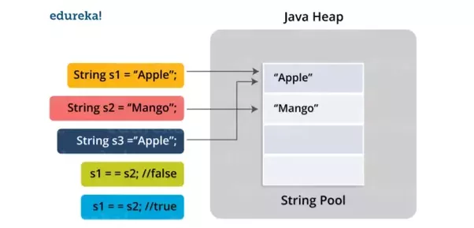
String
stocare de siruri de caractere
sunt 10 constructori (ne intereseaza doar cel care primeste un parametru)
este o dif intre alocare cu "" si cu new String("");
orice instanta de String este immutable (orice facem nu se modifica, ci se face alta)
la concatenare nu se recomanda String (concatenare in afara buclei repetitive este acceptata)

Slide 32

String Pool
in memorie este o zona numita String pool (eficientizeaza alocarea spatiului pt String-uri)
atunci cand facem un sir de caractere in mod direct atunci asta este cautat prima data in String pool, ci se va trage o referinta de acolo (instantele sunt unice)
Ex: Hello, Hello, World, Java (cate instante sunt folosite?)

Slide 33
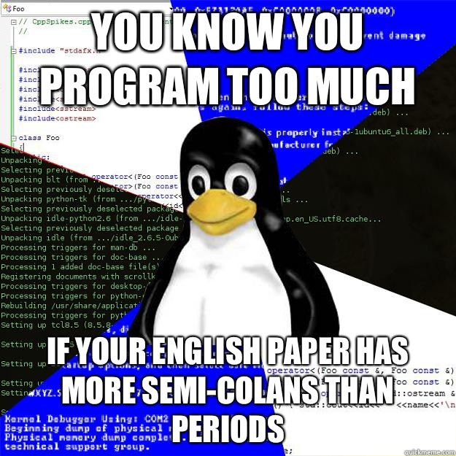
Metode
charAt(character de index-ul indicat)
compareTo (negativ daca primul mai mic ca al doilea; literele mici sunt mai mari decat literele mari)
compareToIgnoreCase()
concat(echivalent cu +; atentie la dereferentiere din null; exemplu cu null + "a")
contains()
endsWith()
startsWith()

Slide 34
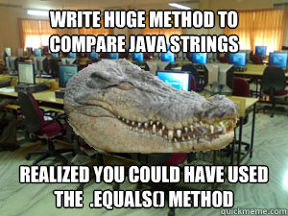
Metode
equals (testeaza sirul de caractere sa fie egale)
equalsIgnoreCase (nu tine cont de case-ul caracterelor)
indexOf()
length (atentie la paranteze; la array length era un atribut care tine minte nr de zone de memorie)
substring (subsirul de la indexul dat pana la sfarsit sau pana la parametrul 2)
trim (sterge spatiile de la inceput si sfarsit)
valueOf (trece dintr-un tip de date intr-un String; pt obiecte se apeleaza toString())

Slide 35
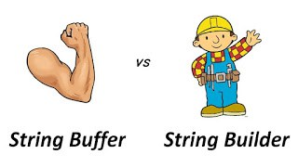
StringBuffer si StringBuilder
CharSequence interfata implementata de String
StringBuffer si StringBuilder - folosite pt a modifica string-urile; instantele lor nu sunt immutable
StringBuffer are metodele sincronizate (se discuta mai mult la OCP)
pentru OCA se considera ca sunt echivalente
StringBuilder este mai rapid decat StringBuffer

Slide 36
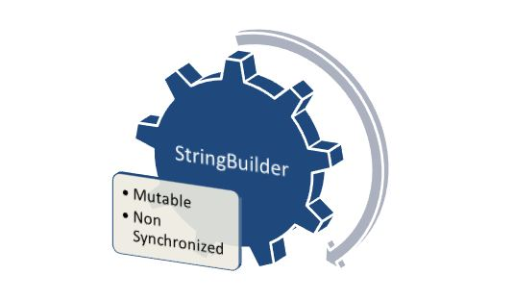
Metode StringBuffer si StringBuilder
delete - sterge un subsir exclusiv end
deleteCharAt
insert
replace
reverse
setCharAt
substring

Slide 37
Agenda
Recapitulare
Clasa Object
Garbage collector
Exceptii si erori
Clasa Math
Clasa System
Clasa String

Slide 38


Slide 39




